Slide 1
SSL/TLSv1.x安全协议

Slide 2
SSL/TLSv1.x 的作用
（1）身份认证
通过证书认证来确认对方的身份，防止中间人攻击
（2）数据私密性
使用对称性密钥加密传输的数据，由于密钥只有客户端/服务端有，其他人无法窥探。
（3）数据完整性
使用摘要算法对报文进行计算，收到消息后校验该值防止数据被篡改或丢失。

Slide 3
SSL/TLSv1.x传输过程

Slide 4
SSL/TLSv1.x 传输的步骤
其中1-4是握手阶段，5是指握手后双方使用商议好的秘钥进行通讯。
中并列着Server Hello,Certificate等多个类型，是因为这是一个Multiple Handshake Messages，一次性发送多个握手协议包。
传输过程总体来说：
（1）客户端提供【客户端随机数、可选算法套件、sessionId】等信息
（2）服务端提供【服务端随机数、选用算法套件、sessionId】等信息
（3）服务端提供证书
（4）服务端与客户端互换算法需要的参数
（5）客户端根据前面提到的随机数和参数生成master secret，确认开始使用指定算法加密，并将握手信息加密传输给服务端，用来校验握手信息、秘钥是否正确
（6）服务端进行与（5）一样的操作
（7）客户端、服务端可以用master secret进行加密通讯

Slide 5
传输中参数介绍
1、 cipher suites
每个算法套件是一组算法，以 TLS_ECDHE_RSA_WITH_AES_128_GCM_SHA256为例。
其中（1）ECDHE用于协商秘钥
（2）RSA是用于身份验证
（3）AES_138_GCM用于对称加密通讯
（4）SHA256用于生成摘要，验证数据完整性

Slide 6
秘钥协商过程
这里涉及到几个参数，client random，server random，pre master key，master key，其中master key是最终协商出来的秘钥，后续对称加密通讯都是使用master key。
（1）master key是使用伪随机算法，结合client random，server random，pre master key三个随机因素生成的。
（2）client random和server random是客户端和服务端分别生成的随机数，这样增加了随机性。
（3）pre master key也是通过一定规则计算出来的随机数。

Slide 7
pre master key的生成过程
我们依旧以TLS_ECDHE_RSA_WITH_AES_128_GCM_SHA256为例讲述一下pre master key的生成过程。
首先讲一下ECDHE算法的使用过程，转载自https://blog.csdn.net/mrpre/article/details/78025940，里面有更详细的介绍。
第一步，客户端随机生成随机值Ra，计算Pa = Ra * Q(x, y)，Q(x, y)为全世界公认的某个椭圆曲线算法的基点。将Pa发送至服务器。
第二步，服务器随机生成随机值Rb，计算Pb - Rb * Q(x, y)。将Pb发送至客户端。
由于算法的不可逆转性，外界无法通过Pa、Pb推算出Ra、Rb
第三步，因为算法保证了Ra * Pb= Rb *Pa，所以客户端计算S = Ra * Pb；服务器计算S = Rb *Pa，提取其中的S的x向量作为密钥（pre master key）
TLS握手过程中服务器和客户端互换参数，就是在交换Pa和Pb，交换后服务器和客户端可根据ECDHE算出同一个pre master key。

Slide 8
身份验证过程
身份验证的过程需要做两个事情：
确认服务器发送过来的证书是合法的
确认服务器拥有私钥
下面就从这两个角度来讲

Slide 9
验证证书合法性
服务端发送证书给客户端时，需要发送整个证书链（这里没有传输根证书，我认为是因为浏览器自带了根证书，并且信任它）
每个证书包含了一些基本信息、证书公钥和证书签名。其中证书签名是对证书进行摘要计算，并使用颁发机构的私钥加密生成。
为证实csdn.net证书的合法性，我们需要用GeoTrust RSA CA 2018的公钥对证书签名进行解密，解密后与证书的摘要进行对比，一致证明csdn.net证书是没有问题的。
同样的，我们需要证明GeoTrust RSA CA 2018的合法性，使用DigiCert的公钥。
DigiCert是浏览器信任的根证书，无需校验。
验证服务器拥有私钥
如果密钥协商过程使用的是RSA算法，则已经验证了服务器拥有私钥
如果密钥协商过程使用的是ECDHE算法，则没有验证服务器的私钥，此时需要在server key exchange时，对数据进行摘要计算并使用私钥加密，如果客户端可以使用公钥正常解密，则证明服务器拥有私钥。

Slide 10
sessionId - 握手重用
在Hello的过程中，有一个sessionId的字段，是用来重用握手信息的。
（1）第一次握手的时候
客户端发送的sessionId为空，服务端会生成sessionId返回给客户端，并将握手信息保存起来。
（2）再次握手的时候
客户端发送【上次的sessionId】，服务端检查到sessionId存在，返回同样的sessionId，然后就可以直接使用上次商定的秘钥进行通讯了。
（3）session过期时
客户端发送【上次的sessionId】，服务端检查到sessionId不存在，则返回新的sessionId，继续正常的握手流程。

Slide 11
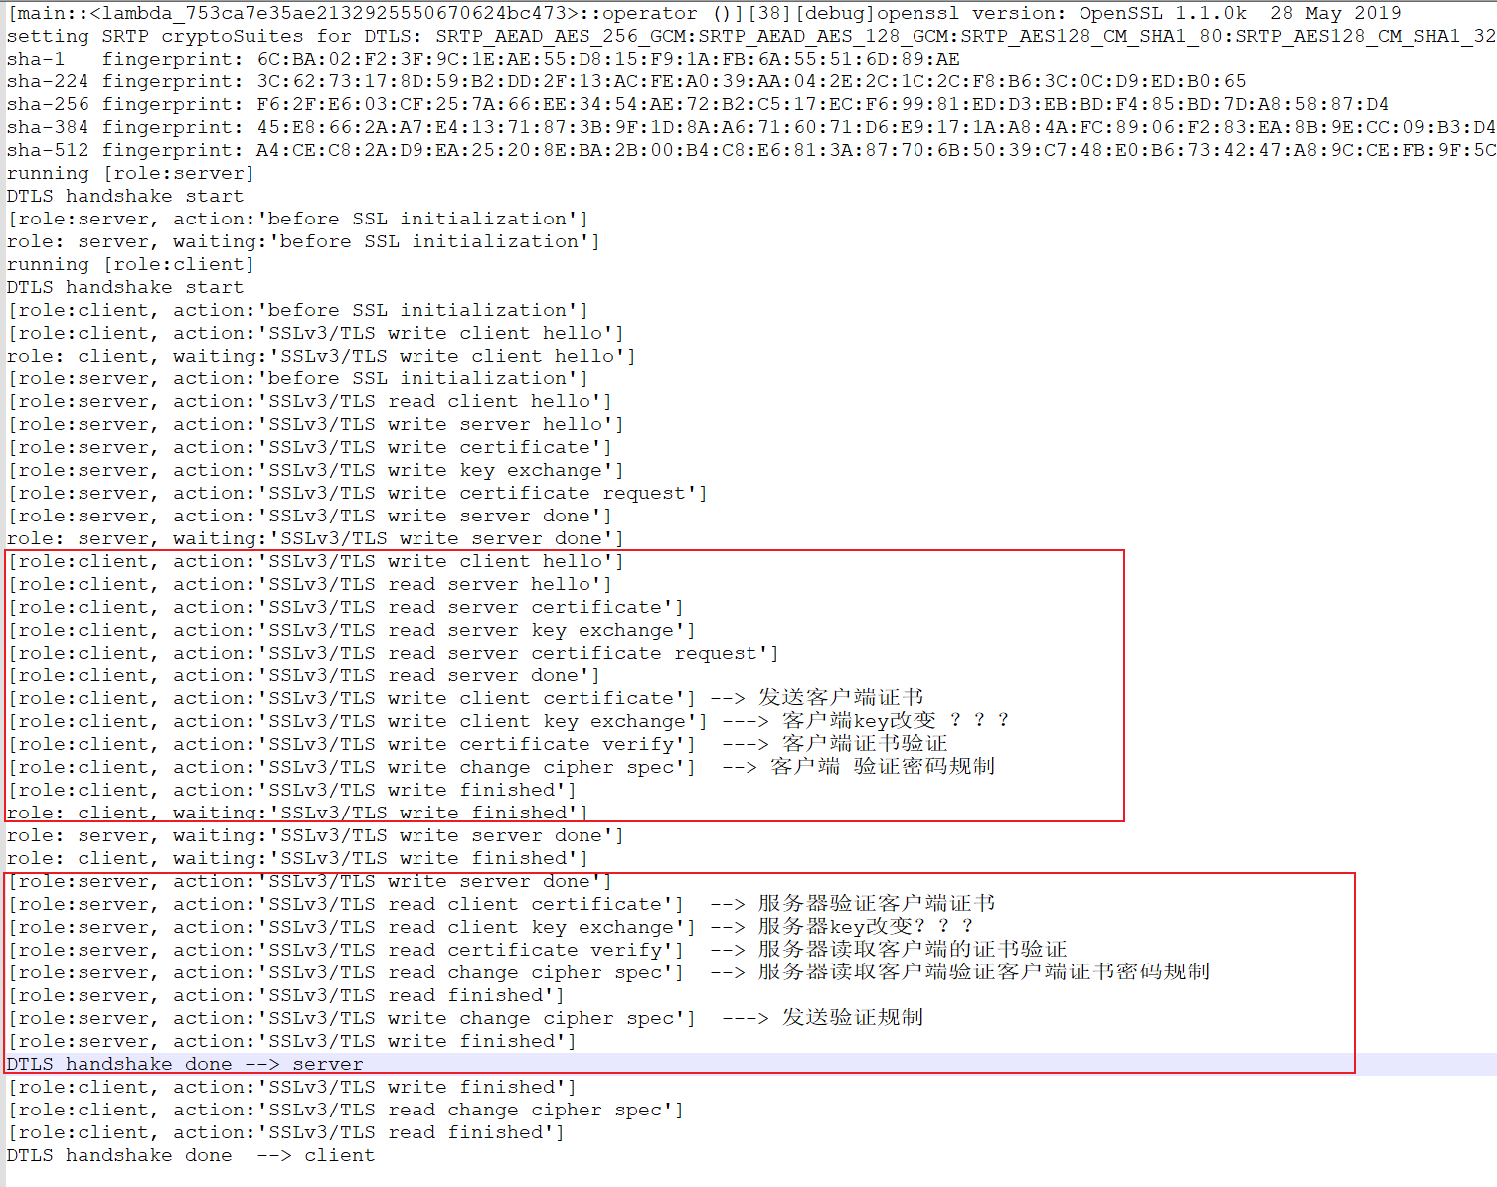
SSL/TLSV1.x数据的交换的流程

Slide 12
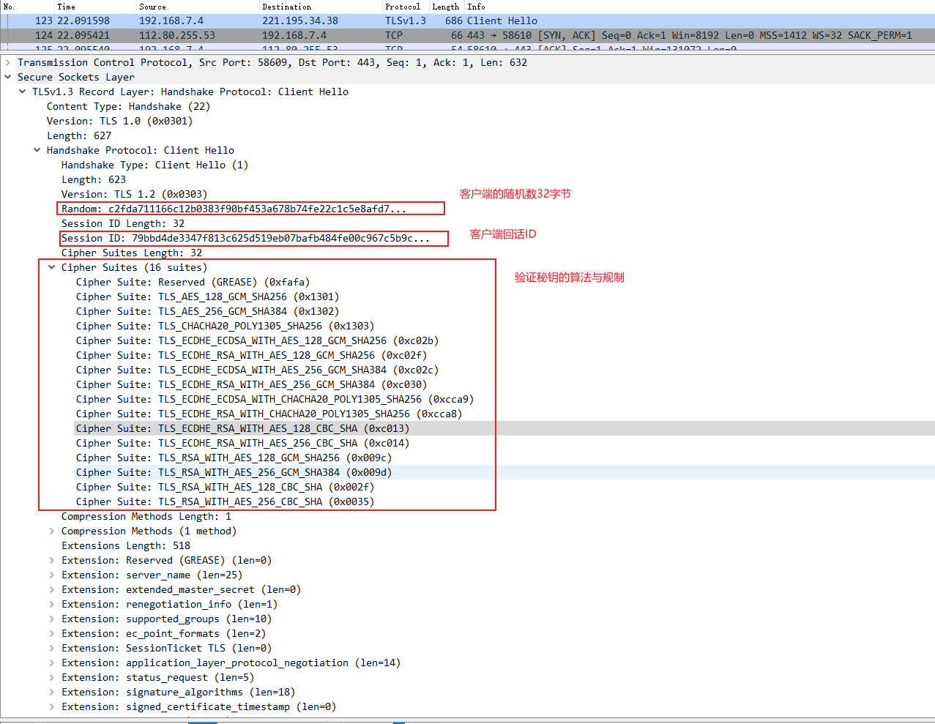
Send Client Hello

Slide 13
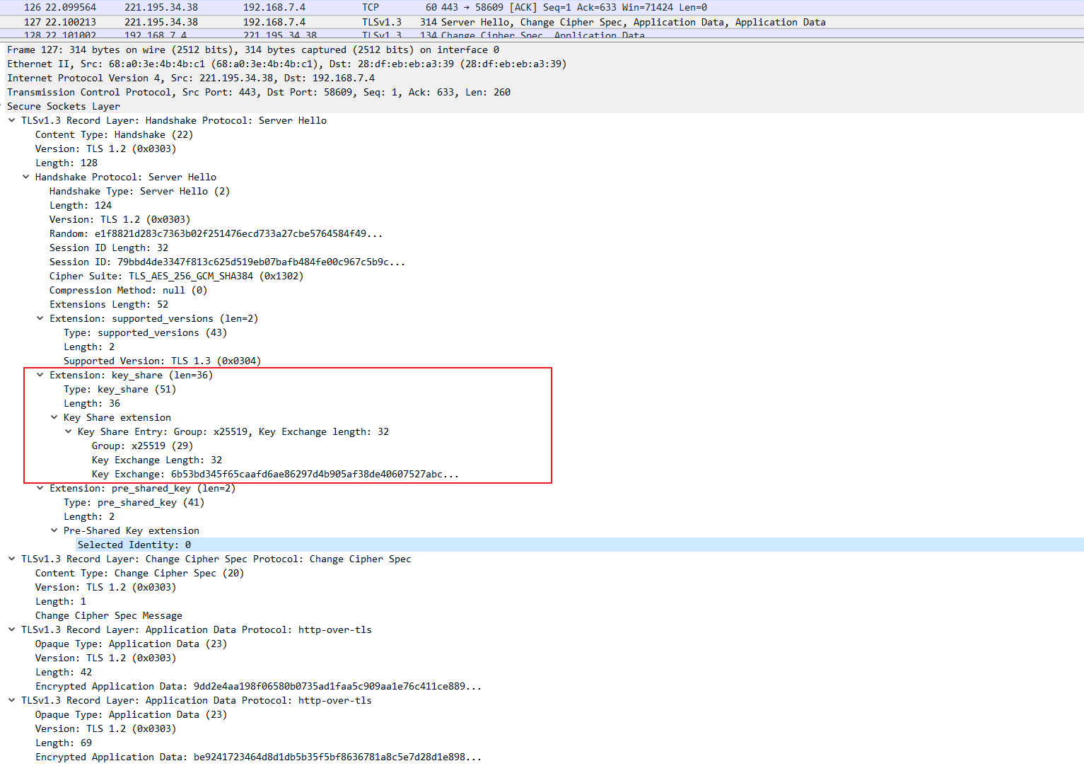
Server Hello、Change Cipher Spec

Slide 14
TLSv1.x 大致流程
1、client -> client hello
2、Server -> server hello、certificate、key exchange、certificate request、server done
3、client -> client hello、client certificate、client key exchange、certificate verify、change cipher spec、 finished
4、server -> change cipher spec、 finished 、 handshake done
5、client -> finished、handshake done

Slide 15
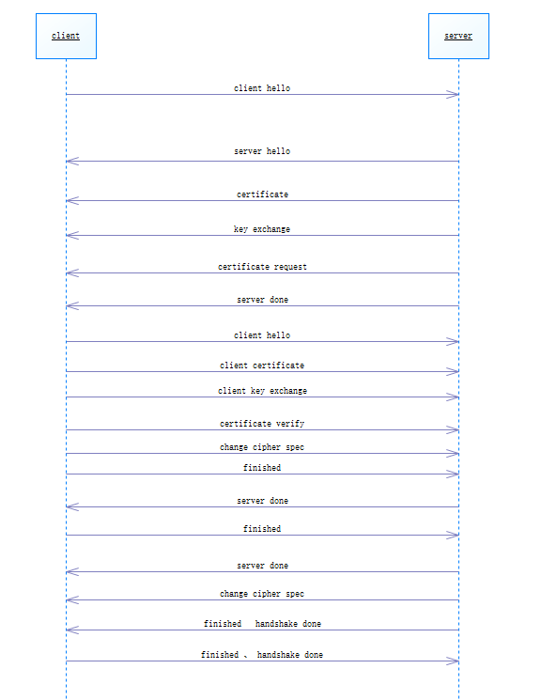
交换流程图

Slide 16
TLS 四次握手
Client
Client hello
Server
1.Server hello、 2.certificate、3.key exchange、4.certificate request、5.server done、
1.Client hello、2.client certificate、3.client key exchange、4.certificate verify、5.change cipher spec、6.finished
1. Server done、2. change cipher spec、3.finished → DTLS handshake done
1. Finished → DTLS handshake done

Slide 17
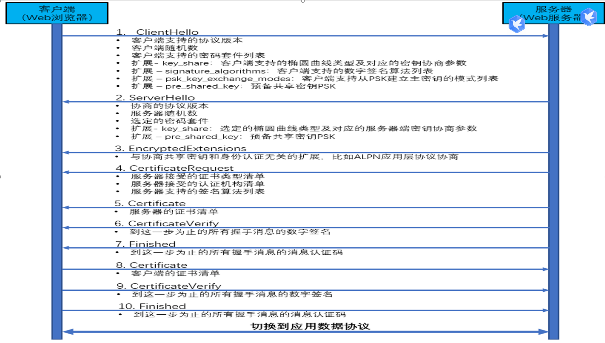

Slide 18
第一次握手：
四次握手的第一次握手是客户端向服务器发送Client Hello消息，消息以明文的形式传输，里面包括客户端支持的协议版本、加密套件、压缩算法、客户端生成的一个随机数R1、扩展字段等。其中加密套件是四个功能的组合，即：认证算法（Au）、密钥交换算法（KeyExchange）、对称加密算法（Enc）和信息摘要算法，随机数R1则会在后面的密钥生成中使用到。

Slide 19
第二次握手：
① 应对客户端发来的Client Hello，服务器将发送Server Hello消息进行响应，该消息以明文的形式传输，相应消息包括确认使用的协议版本、由服务器生成的随机数R2，确认使用的加密套件、确认使用的压缩方法。
② 在发完Server Hello消息后，服务器会马上将自己的Certificate（公钥证书）发送给客户端。
③ Server Key Exchange并非必需选项，只有在选用了DH算法的情况下，服务器需要将DH参数发送给客户端，若选择了RSA算法则不需要发送Server Key Exchange。
④ Certificate Request也并非必须选项，在对于安全性要求较高的场景中，服务器可要对客户端的身份进行认证，因此发起了对客户端公钥证书的请求，一般情况下浏览器都会内置一对独一无二的公私钥。
⑤ 由于第二次握手中包含一些可选选项，因此需要服务器发送一个Server Hello Done的消息，用来通知客户端Server Hello过程结束。在客户端收到Server Hello Done之后并没有马上进行第三次握手，而是先对服务器传来的证书进行验证，一般会验证证书是否在有效期内，随后根据CRL或者OCSP查询证书是否有效，最后根据证书链从根CA开始验证直到网站证书，以确保证书的真实性。在这个过程中若出现了验证不通过的结果，则抛出相应的错误；若验证通过，就再生成一个随机数Pre-master，并用服务器公钥进行加密，生成PreMaster Key。

Slide 20
第三次握手
① Client Key Exchange就是客户端将PreMaster Key发送给服务器，服务器则会用自己的私钥解密得出Pre-master。到这里客户端和服务器都拥有了三个随机数R1、R2和Pre-master，两边再用相同的算法和这三个随机数生成一个密钥，用于握手结束后传输数据的对称加密。
② Change Cipher Spec是客户端向服务器通知，后面发送的消息都会使用协商出来的密钥进行加密。
③ Encrypted Handshake Message是客户端向服务发送握手数据加密信息，该信息是客户端将前面的握手消息利用协商好的摘要算法生成摘要，再用协商好的密钥对摘要进行加密而的出来的，最后将加密信息发送给服务器，这是客户端发出的第一条加密信息。而服务器也会用协商好的密钥进行解密，若能成功解密则说明协商出来的密钥是一致的。
④ Certificate是在第二次握手的第4步有进行的情况下，即服务器有向客户端请求证书的情况才会有的，这一步是客户端向服务器发送客户端的证书，而服务器收到证书后也会对证书进行相同的验证。

Slide 21
第四次握手
① Change Cipher Spec是服务器向客户端通知，后面发送的消息都会使用协商出来的密钥进行加密。
② Encrypted Handshake Message与第三次握手类似，是服务器发给客户端的用来确定协商的密钥是一致的，也是一条Server Finish消息。至此TLS四次握手也就完成了，双方已经协商好使用的加密套件和对称密钥，接下来的交互数据都将经过加密后再使用TCP进行传输。可以看出，TLS四次握手的过程是相对复杂的，要消耗一定的资源，若每次建立HTTPS连接都要进行TLS四次握手的话将会消耗较多的资源，导致效率较低。为了提高建立HTTPS连接的速度，TLS协议设置了两种绘画缓存机制：session ID和session ticket。其中session ID是协议中标准字段，所以基本所有服务器都支持，session ID和协商的通讯信息会保存在服务器端；而session ticket是一个扩展字段，需要服务器和客户端都支持，服务器会将协商的通讯信息加密后发送给客户端保存，密钥只有服务器直到，这就占用了较少的服务器资源。
这里的Client Hello多了Session ID（或Session Ticket）参数。且客户端在发送完最后一个握手数据包后就直接开始向服务器发送应用数据。

